Slide 1
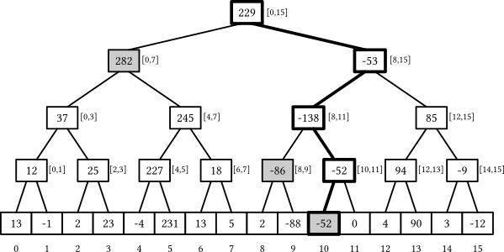
Segment Tree
Просвирнин Д.А., 11-402

Slide 2
Что такое Segment Tree?
Структура данных для эффективных запросов и изменений на отрезках массива
Основное назначение: быстрые вычисления суммы, минимума, максимума и других агрегатных функций на подмассивах
Используется, когда нужны частые запросы и обновления на диапазонах

Slide 3
Общая структура Segment Tree
Иерархия :
Корень (root) — отвечает за весь массив
Внутренние узлы — отвечают за подотрезки
Листья — соответствуют отдельным элементам массива
Правила :
Каждый узел хранит агрегатную информацию (например, сумму) о своём отрезке.
Размер дерева — примерно 4n (n — длина массива)
Обновление и запрос — за O(log n)

Slide 4
Плюсы
+ Быстрые диапазонные запросы :
Сумма, минимум, максимум, GCD и др. на любом отрезке за O(log n)
+ Быстрое обновление :
Изменение одного элемента или целого диапазона за O(log n)
+ Гибкость :
Можно модифицировать под разные задачи (lazy propagation, поддержка различных операций).
+ Простота реализации на массивах :
Не требует сложных структур, легко реализуется через массивы.

Slide 5
Минусы
Избыточность для простых задач :
Не нужен, если только редкие запросы или нет обновлений.
Память :
Требует до 4n памяти для хранения дерева.
- Сложность для новичков :
Рекурсивная реализация и lazy propagation могут быть непростыми для понимания.

Slide 6
Где используется?
Алгоритмические задачи :
Задачи на отрезки в олимпиадном программировании (Codeforces, LeetCode и др.).
Обработка данных :
Анализ временных рядов, статистика по диапазонам.
Графика и игры :
Быстрый подсчёт и обновление параметров на диапазонах (например, освещение, здоровье).
Базы данных :
Индексация и агрегация по диапазонам.

Slide 7
Отличие от других деревьев
Segment Tree :
Каждый узел отвечает за определённый отрезок массива
Поддерживает любые агрегатные функции (сумма, минимум, максимум и др.)
Деревья поиска (BST, AVL, B-Tree) :
Каждый узел содержит один ключ
Ориентированы на поиск по ключу, а не на диапазонные запросы

